Slide 1
সকলকে জানাই শুভেচ্ছা

Slide 2
পরিচিতি
মোঃ মাজহারুল ইসলাম
সহকারি শিক্ষক
বামুনিয়া সোনাতনকাটি মাধ্যমিক বালিকা বিদ্যালয়, শার্শা, যশোর ।

Slide 3
পাঠ পরিচিতি
সময়ঃ ৫০মিঃ
তাং ০৩ /০৪/২০২১

Slide 4
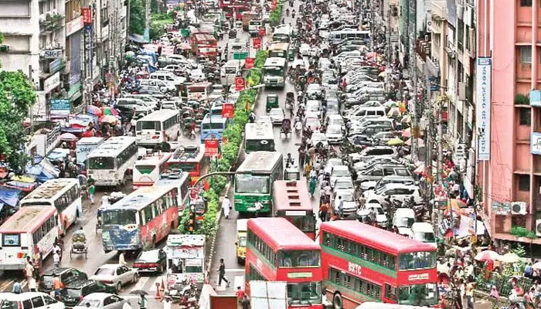
নিচের ছবিটি দেখে বলার চেষ্টা কর
দেশে আয়তনের তুলনায় বেশি মানুষ বসবাস করলে কি বৃদ্ধি পেয়েছে বলে মনে হয়।

Slide 5
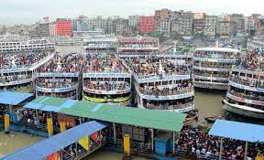
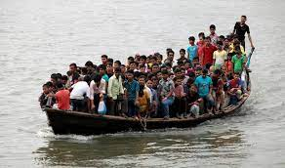
নিচের ছবিদুটি দেখে বলার চেষ্টা কর
দেশে আয়তনের তুলনায় বেশি মানুষ বসবাস করলে কি বৃদ্ধি পেয়েছে বলে মনে হয়।

Slide 6
আজকের পাঠ

Slide 7
শিখনফল
পাঠশেষে শিক্ষার্থীরা…………
জনমিতির ধারণা ব্যাখ্যা করতে পারবে।
জনসংখ্যা পরিবর্তনের প্রভাব বিস্তারকারী উপাদান বর্ণনা করতে পারবে।
জন্মহার ও মৃত্যুহার তারতম্যের কারণ উল্লেখ করতে পারবে।

Slide 8
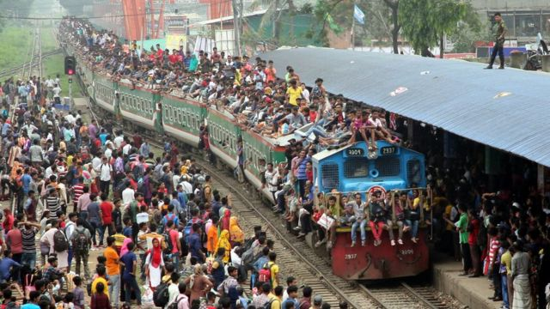
বাংলাদেশে আয়তনের তুলনায় জনসংখ্যা বেশিঃ

Slide 9
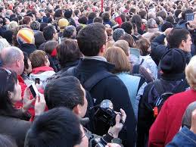
কোনো রাষ্ট্র বা স্থানের জনসংখ্যা সম্পর্কিত বিষয়ের হিসাব নির্ধারণ করা বা পরিমাপ করাই জনমিতি।'জন' যার অর্থ ব্যক্তি বা মানুষ এবং অপরটি মিতি যার অর্থ পরিমাপ বা বিবরণ বা পরিমাণ।
জনমিতি বলতে জনসংখ্যার পরিমাপ বা বিবরণকে বোঝায়। জনমিতি শব্দটি বিশ্নেষণ করলে দুটি শব্দ পাওয়া যায়। যথা : একটি 'জন' যার অর্থ ব্যক্তি বা মানুষ এবং অপরটি মিতি যার অর্থ পরিমাপ বা বিবরণ বা পরিমাণ। জনমিতি বলতে জনসংখ্যার পরিমাপ বা বিবরণকে বোঝায়।
জনমিতির ধারণা

Slide 10
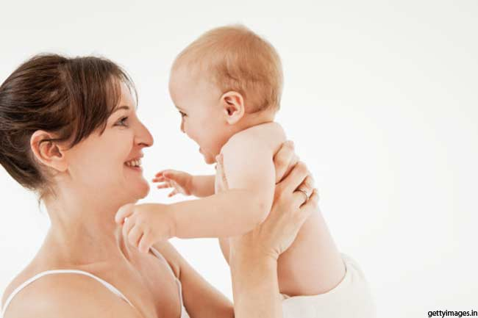
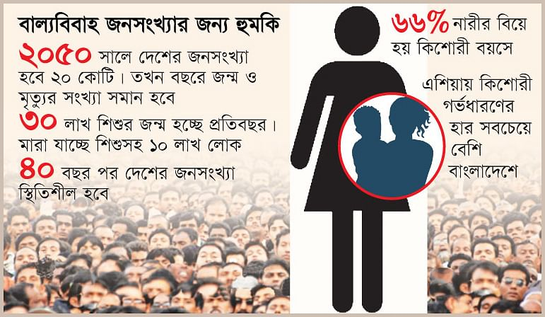
জনসংখ্যা পরিবর্তনের প্রভাব বিস্তারকারী উপাদানগুলো কী কী? জনসংখ্যা পরিবর্তনে প্রভাব বিস্তারকারী উপাদানগুলো হলো-
জন্মহার
মৃত্যুহার,
স্থানান্তর,
বিবাহ,
সামাজিক গতিশীলতা প্রভৃতি।

Slide 11
জন্মহারঃ সাধারণত জন্মহার বলতে কোনো দেশে একটি নির্দিষ্ট সময়ে (এক বছরে) প্রতি হাজার নারী মোট কত সংখ্যক জীবিত সন্তান জন্ম দিয়েছে সে সংখ্যাকে বোঝায় স্থূল জন্মহার - প্রতি ১০০০ জন মানুষ পিছু সাধারণত এক বছরে যত জন জীবিত শিশুর জন্ম হয়, তাকে স্থূল জন্মহার বলে।
জন্মহার ও মৃত্যুহার কোনো দেশের জনসংখ্যা বৃদ্ধির অন্যতম প্রধান নিয়ন্ত্রক। কোনো দেশের জন্মহার ও মৃত্যুহার বিভিন্ন কারনের উপর নির্ভর করে। কোনো নিদিষ্ট সংখ্যক মানুষ নিদিষ্ট সময়ে যত জন শিশুর জন্ম দেয়, তার হারকে জন্মহার বলা হয়। জন্মহার নির্নয়ের বিভিন্ন পদ্ধতির মধ্যে অন্যতম একটি পদ্ধতি হল স্থূল জন্মহার।
মৃত্যুহারঃ জনসংখ্যা পরিবর্তনের একটি উপাদান বা নিয়ন্ত্রক হল মরণশীলতা বা মৃত্যুহার। একটি নিদিষ্ট সময়ে যে জনসংখ্যার মৃত্যু হয়, তার হার কে মৃত্যুহার বলে। এই হার সাধারণত প্রতি হাজারে বা শতকরা হারে প্রকাশ করা হয়।
স্থূল মৃত্যুহারঃপ্রতি হাজার জন মানুষ পিছু একবছরে যত জন লোক মারা যায়, তাকে স্থূল মৃত্যুহার বলে।

Slide 12
স্থানান্তরঃ বলতে একটি দেশের ভেতরে এক স্থান থেকে অন্য স্থানে অথবা একটি দেশের সীমানা পেরিয়ে অন্য দেশে মানুষের গমনাগমনকে বোঝায়। দেশের বাইরে অর্থাৎ অন্য দেশে লোকজন চলে গেলে তাকে বহির্গমন বলে।
বিবাহঃ একটি সামাজিক বন্ধন বা বৈধ চুক্তি যার মাধ্যমে দু'জন মানুষের মধ্যে দাম্পত্য সম্পর্ক স্থাপিত হয়। কম বয়সে ছেলেমেয়েদের বিয়ে দেওয়া জন্মহার বৃদ্ধির প্রধান কারণ। আমাদের দেশে রাষ্ট্রীয়অভাবে বাল্যবিবাহ নিষিদ্ধ করা হয়েছে।
সামাজিক গতিশীলতাঃ
সমাজের গতিশীলতা ব্যক্তি, পরিবারের বা গোষ্ঠীগুলির মধ্যে সমাজের সামাজিক সিঁড়ির উপরে বা নিচে যাওয়ার ক্ষমতা, যেমন কম আয় থেকে মধ্যম শ্রেণিতে চলে যাওয়া। সামাজিক গতিশীলতা প্রায়ই সম্পদ পরিবর্তনের বর্ণনা করার জন্য ব্যবহার করা হয়, তবে এটি সাধারণ সামাজিক অবস্থান বা শিক্ষা বর্ণনা করতে ব্যবহার করা যেতে পারে।

Slide 13
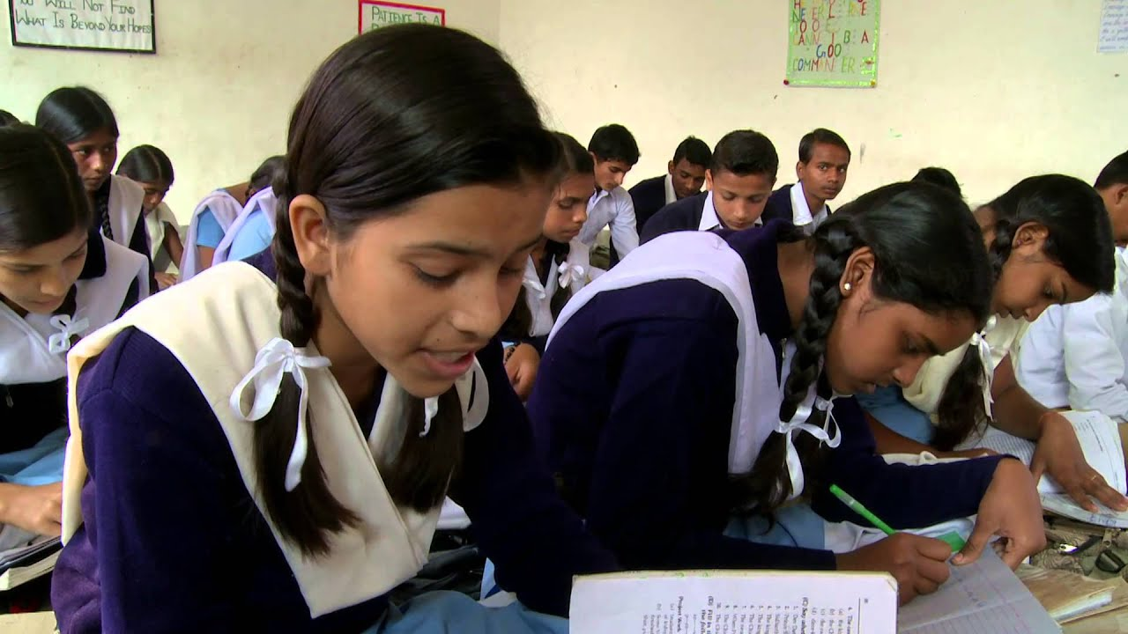
একককাজ
জনসংখ্যা বৃদ্ধির অন্যতম কারণ কী ? - বর্ণনা কর।

Slide 14
দলীয় কাজ
জন্মহার তারতম্যে জলবায়ূর প্রভাব ব্যাখ্যা কর।

Slide 15
মূল্যায়ন
মিতি’ শব্দের অর্থ কী ?
সামাজিক গতিশীলতা কী ?
স্থানান্তর কত প্রকার ?

Slide 16
বাড়ীর কাজ
জন্মহার বৃদ্ধির ফলে কী কী সমস্যা হতে পারে চিহ্নিত করে তার তালিকা প্রস্তুত কর।

Slide 17
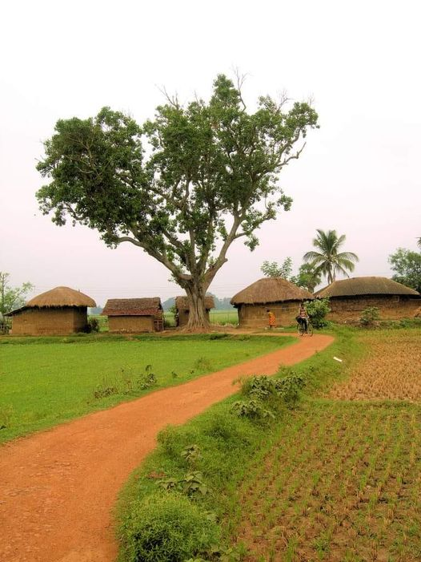
ধন্যবাদ

